Slide 1

Vítejte na setkání KC NADĚJE Bučovice
BUDUJME SPOLEČNĚ ZDRAVOU KULTURU SBORU
CHVÁLA OD RÁNA - projevuj vděčnost neustále
Dnešní téma:
28. 1. 2018
slovem slouží:
Jiří Pospíšil

Slide 2

nová série: poslouchejte na sborové podcastu:
https://www.ac.vys.cz/rss/podcast-kazani-bucovice.xml

Slide 3
AKCE KC NADĚJE Bučovice
každou neděli - modlitby 9:00 – 9:15
dnes AC Ivanovice | 16:00 | téma: LASKAVOST
-----------
31.1. - skupinka v lovčicích
1.2. - setkaní sester – nebude
4.2. - bohoslužba nebude
2.-7.2.2018. - Hory - MALENOVICE 2018, řeší Karel Macourek
3.3. - Sborové GLS | 9:30 – 15:30 – nový termín
19.-22.8.2018 - H2O 2018 - Vltava, řeší Jirka zlámal

Slide 4
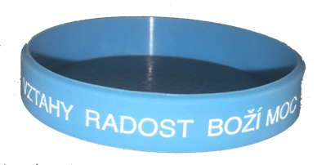
Naše hodnoty
VZTAHY
BOŽÍ MOC
RADOST
…ctíš-li tyto naše společné hodnoty – NOS TENTO NÁRAMEK…
(volné náramky u starších sboru)

Slide 5


Slide 7
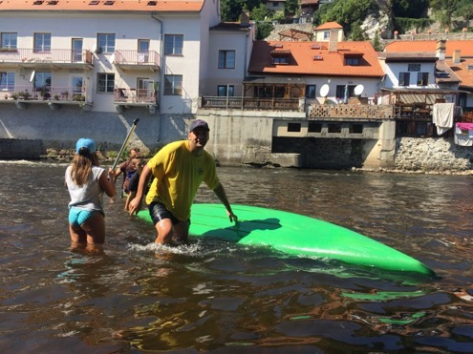
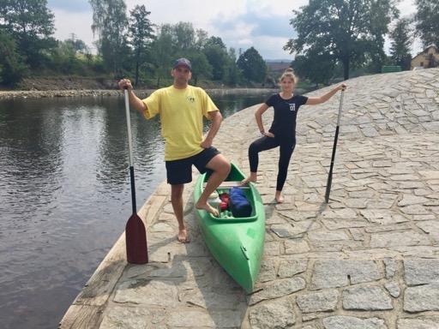
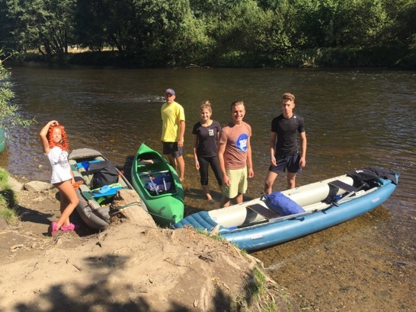
H2O 2017 – sjíždění Vltavy
H2O 2018
19.-22.8.2018

Slide 8
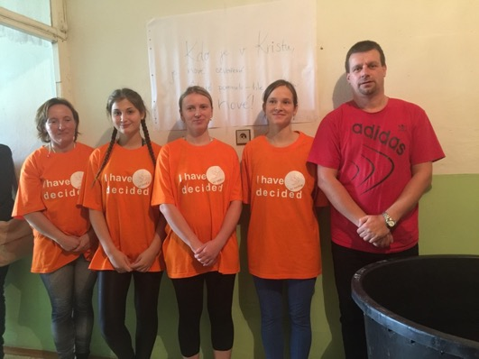
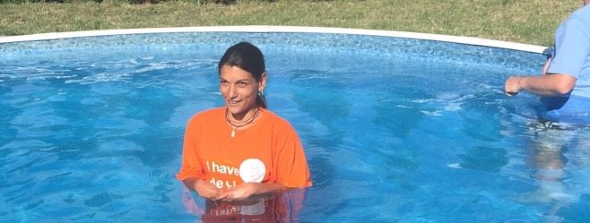
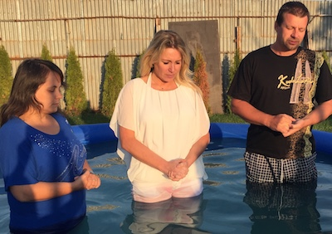
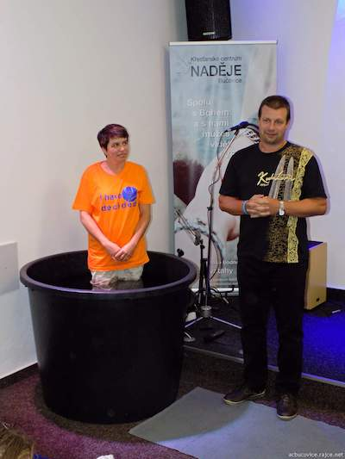
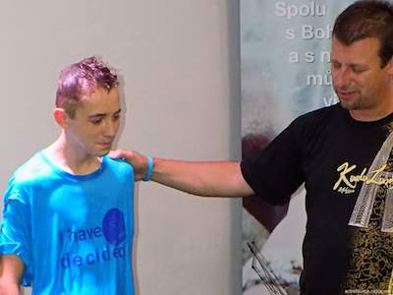
Z minulých akcí…- KŘEST – Rozhodli jsme se…
I have decided…

Slide 9
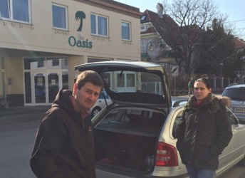
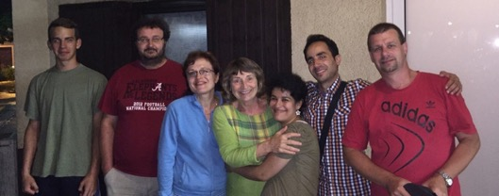
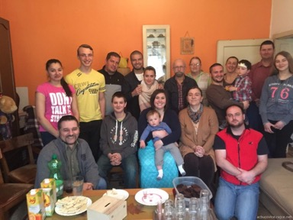
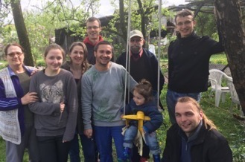
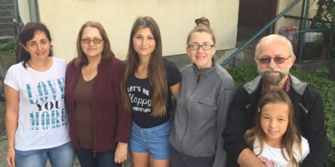
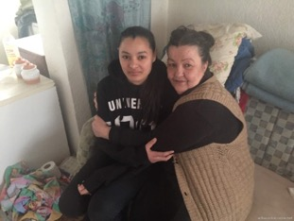
NAŠE MISIE
Misijní výjezdy
do Vídně mezi uprchlíky
Misijní výjezdy
do BOSNY, Sanski Most

Slide 10
Podpoř práci na našich stanicích
Slavkov u Brna 2. neděle 17:00
Kyjov 3. neděle 16:00
Ivanovice na Hané 4. neděle 17:00

Slide 11
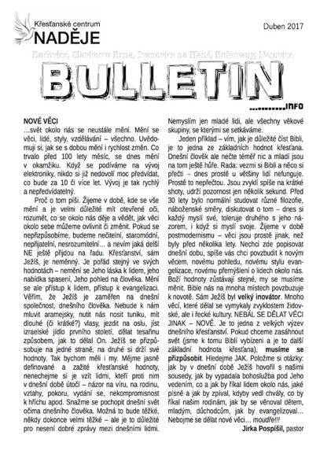
ČTI sborový
BULLETIN k dispozici u zadní nástěnky

Slide 12

Změn svůj život skrze
SPZ
„Skupinku
Proměny
Života“ k dispozici u zadní nástěnky

Slide 13

Začni více rozumět Bibli objednej si Studijní verzi info u pastora cena
900,-Kč již jen 2 ks

Slide 14


Slide 15


